Slide 1
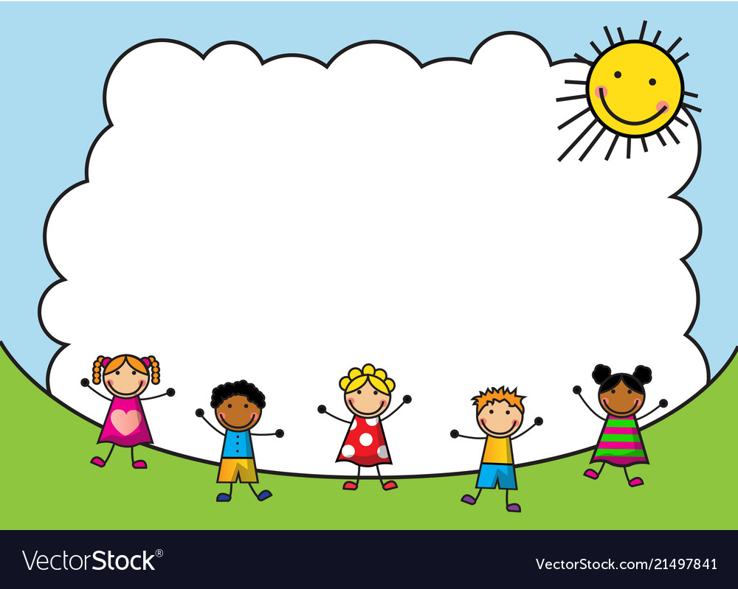


CHÀO MỪNG CÁC EM ĐẾN VỚI
LỚP 1A
GV: Phan Thị Xuân Truyền

Slide 2
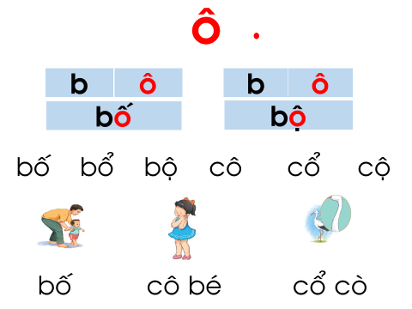
Boá beâ beå caù

Slide 3
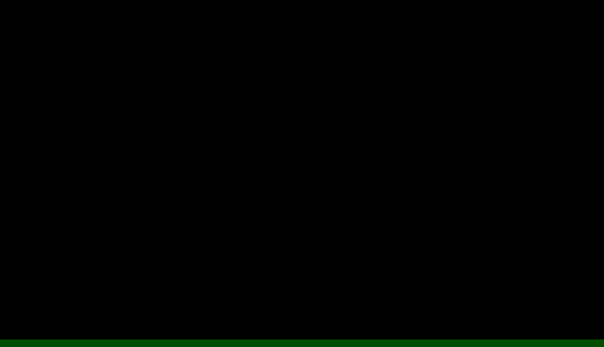
Khởi động

Slide 4

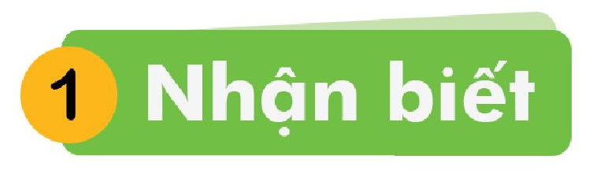

Slide 5
Bài
8
D d Đ đ

Slide 6

Thứ hai ngày 11 tháng 09 năm 2023
Học vần:
Bài 8: D d Đ đ
d ®

Slide 7
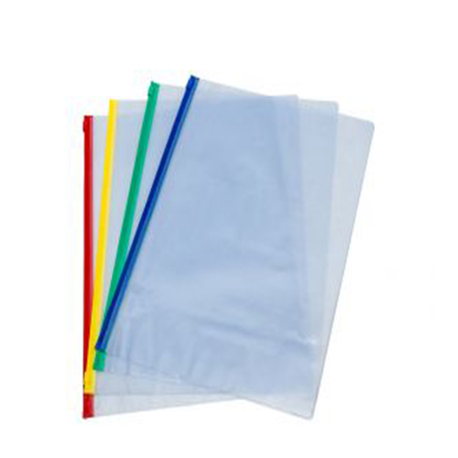
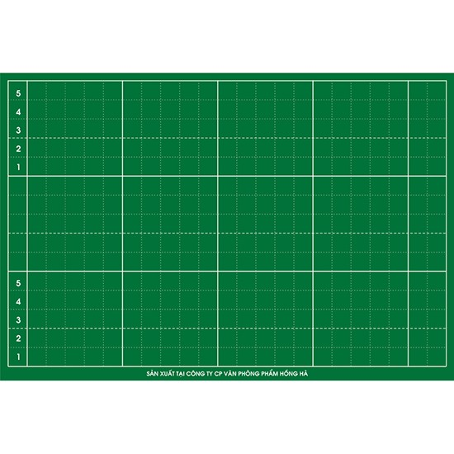
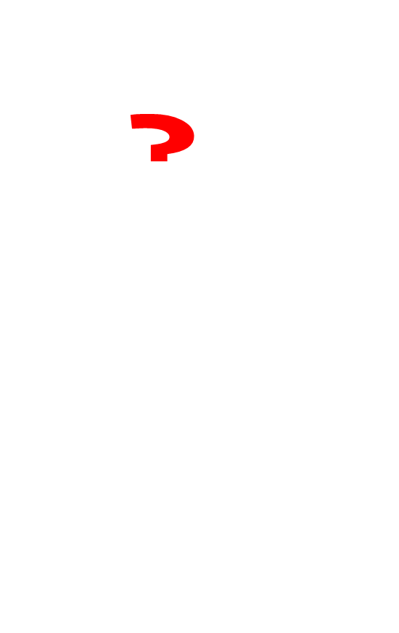
d
e

Slide 8
Thứ hai ngày 18 tháng 10 năm 2021
Học vần:
Bài 8: D d Đ đ
d ®
d
e
dÎ

Slide 9
ñ
a

Slide 10
Thứ hai ngày 18 tháng 10 năm 2021
Học vần:
Bài 8: D d Đ đ
d ®
d
e
®
a
dÎ
®a

Slide 11
Thứ hai ngày 18 tháng 10 năm 2021
Học vần:
Bài 8: D d Đ đ
da
dÎ
dÕ
®¸
®ß
®æ

Slide 12
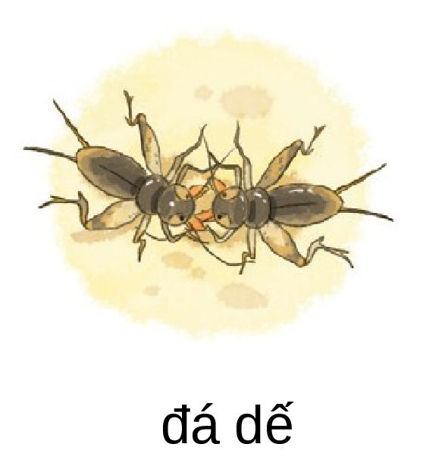
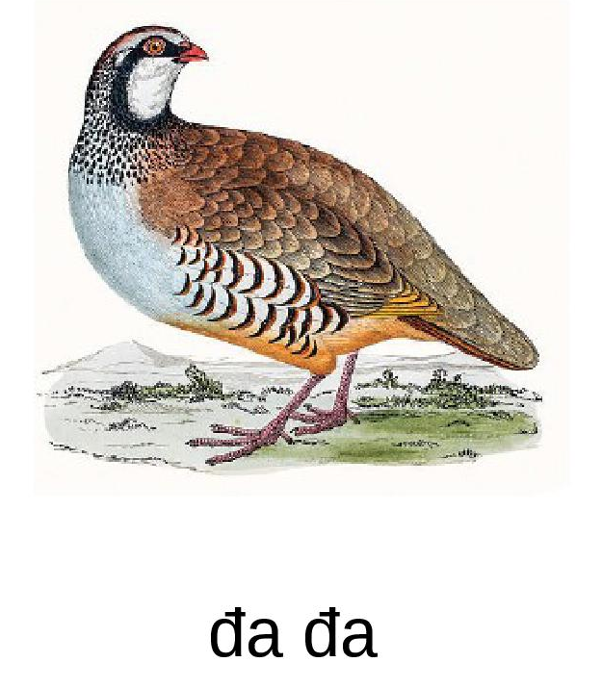

Thứ hai ngày 18 tháng 10 năm 2021
Học vần:
Bài 8: D d Đ đ
®¸ dÕ
®a ®a
« ®á

Slide 13
Thứ hai ngày 11 tháng 09 năm 2023
Học vần:
Bài 8: D d Đ đ
d ®
d
e
®
a
dÎ
®a
da
dÎ
dÕ
®¸
®ß
®æ
®¸ dÕ
®a ®a
« ®á

Slide 14

Vieát baûng

Slide 15
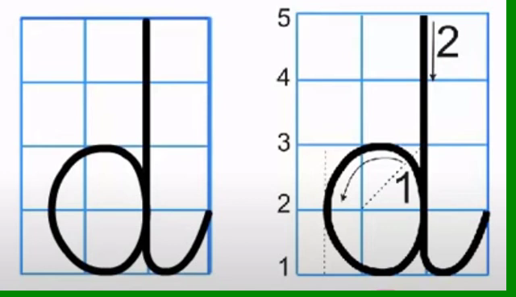

Slide 16
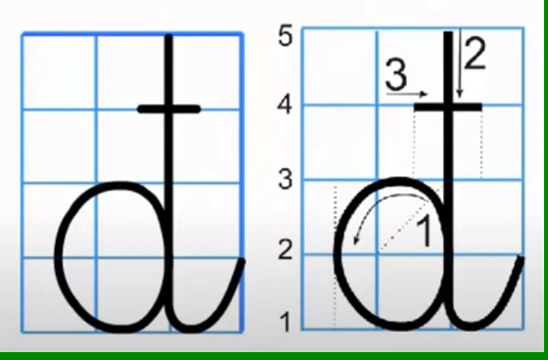

Slide 17
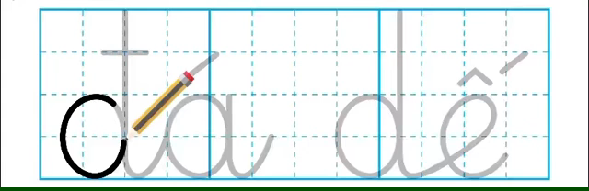

Slide 18

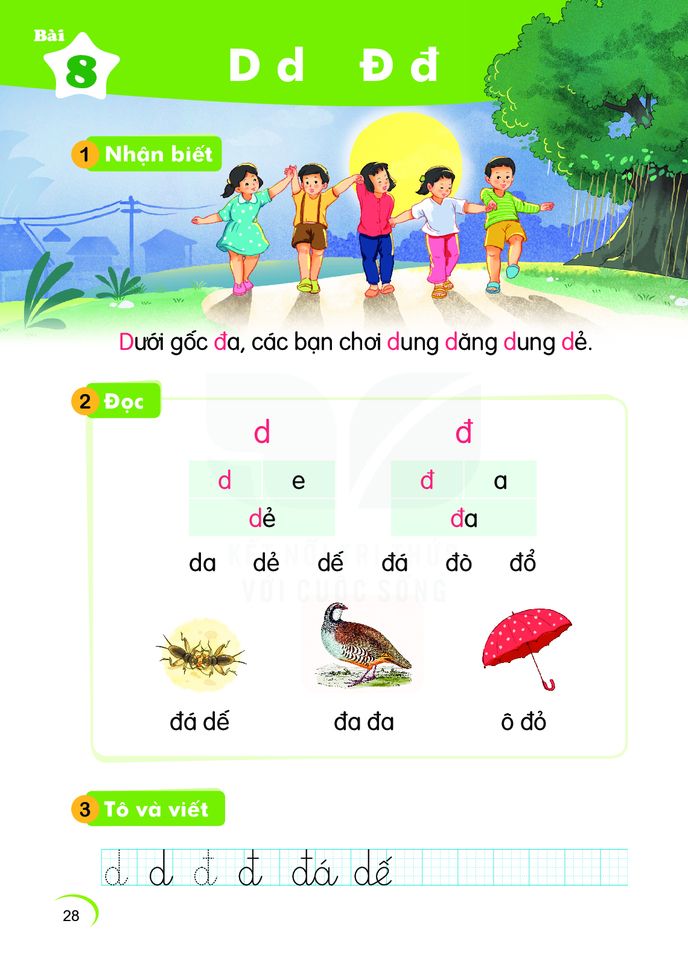
Thứ hai ngày 11 tháng 9 năm 2023
Học vần:
Bài 8: D d Đ đ

Slide 19
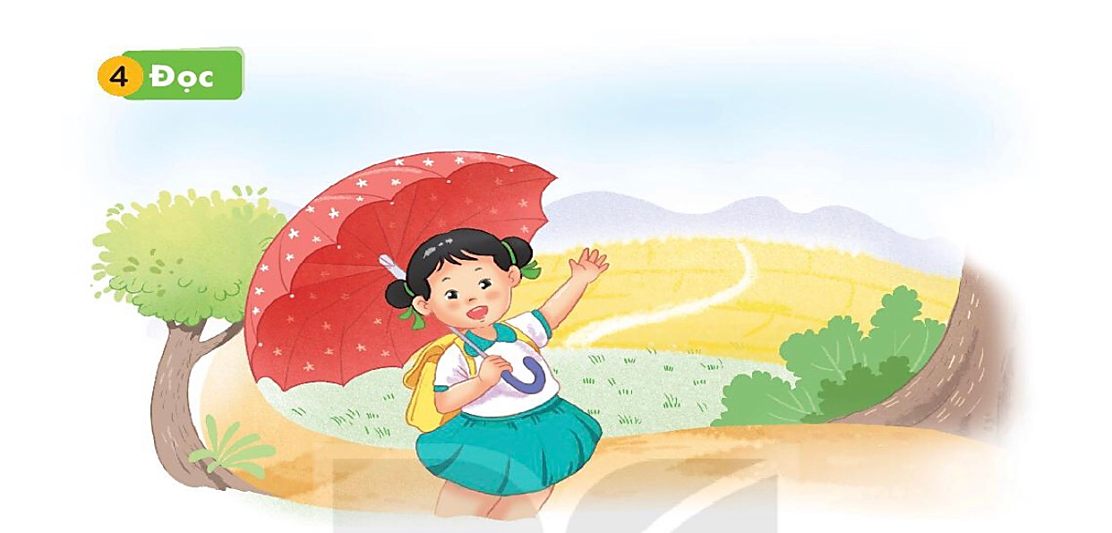
Thứ hai ngày 11 tháng 9 năm 2023
Học vần:
Bài 8: D d Đ đ
BÐ cã « ®á

Slide 20
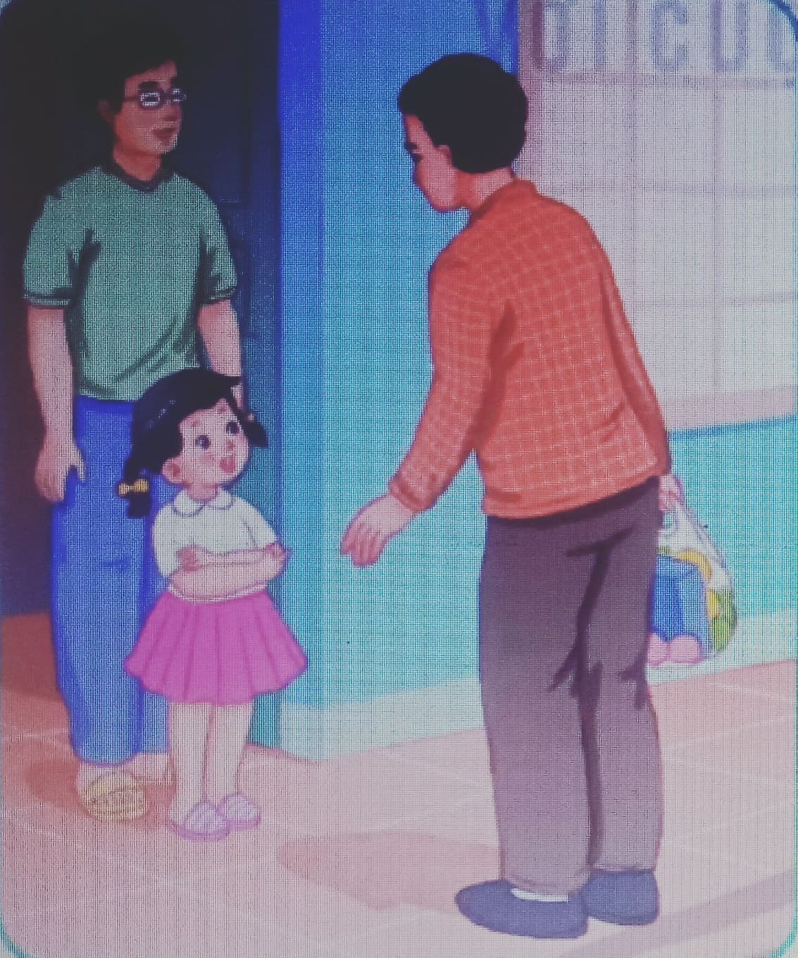
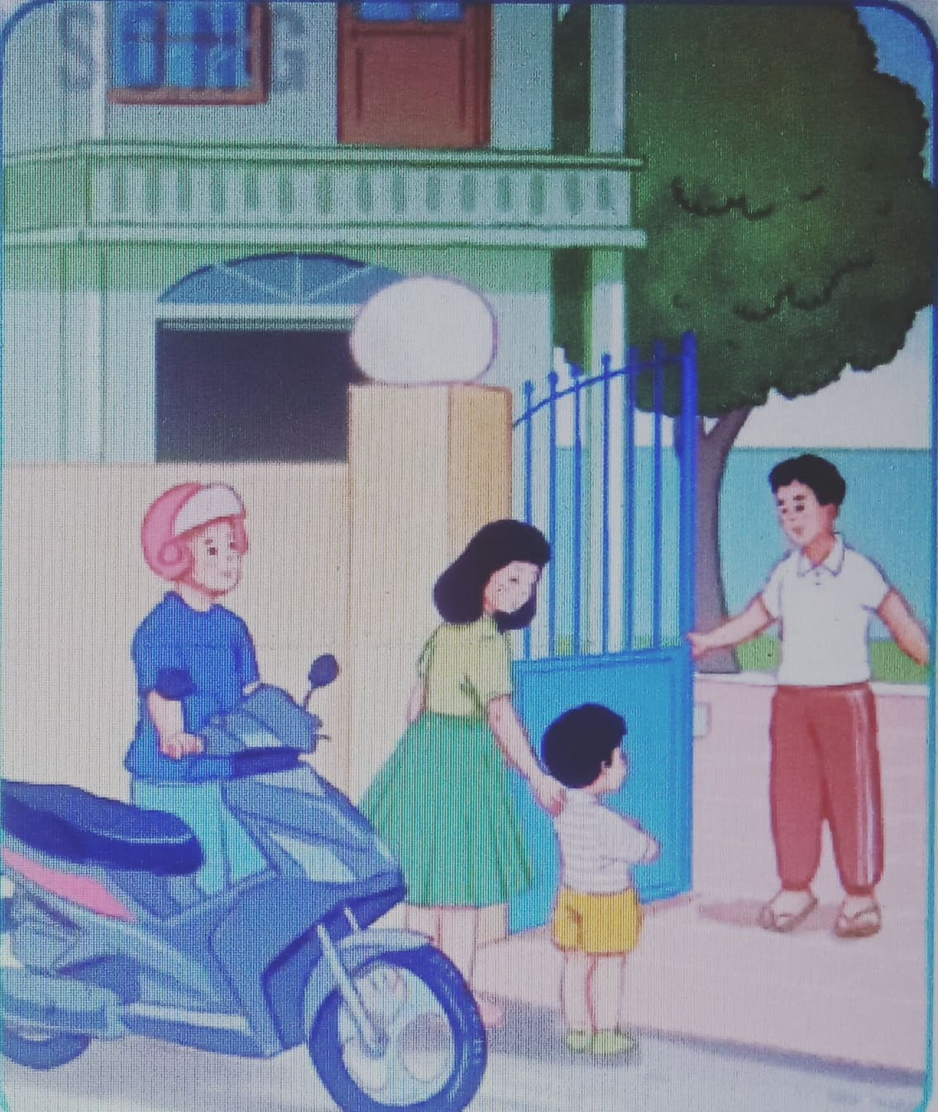
Thứ hai ngày 11 tháng 9 năm 2023
Học vần:
Bài 8: D d Đ đ
5. Nói
Chào hỏi

Slide 21

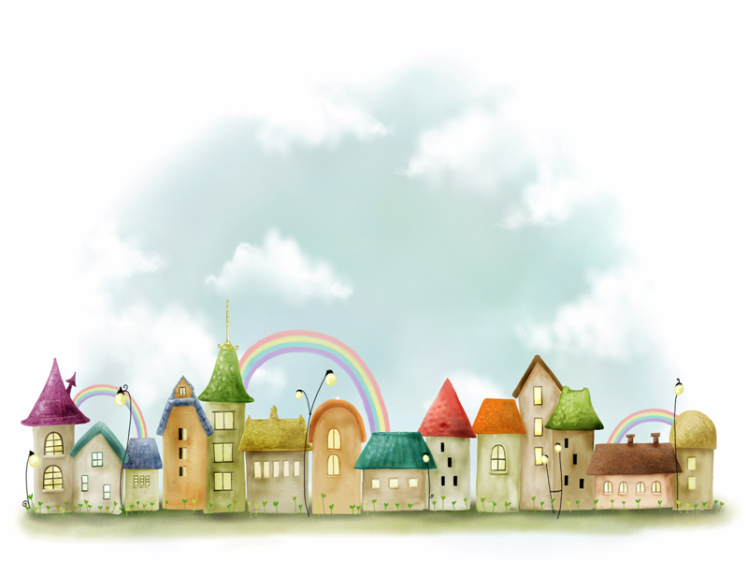






TẠM BIỆT
&
HẸN GẶP LẠI

